Slide 1
Alma @ ULiège Library

Slide 2
Introduction

Slide 3
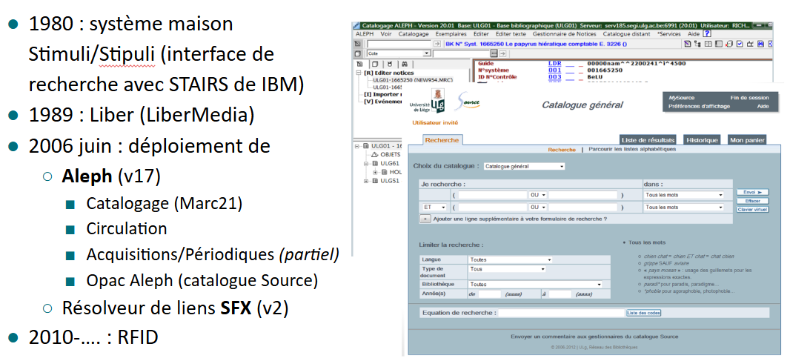
Informatisation(s)

Slide 4
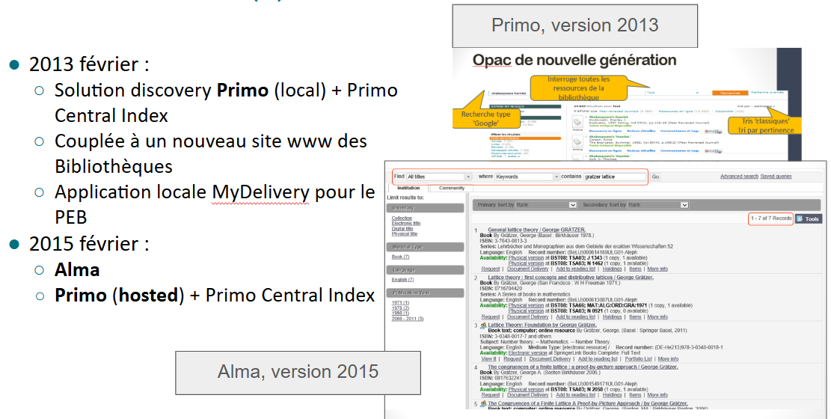
Informatisation(s)

Slide 5
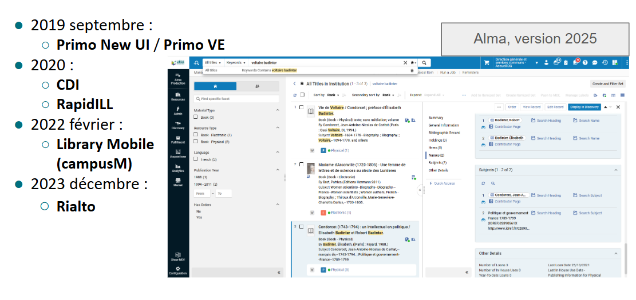
Informatisation(s)

Slide 6
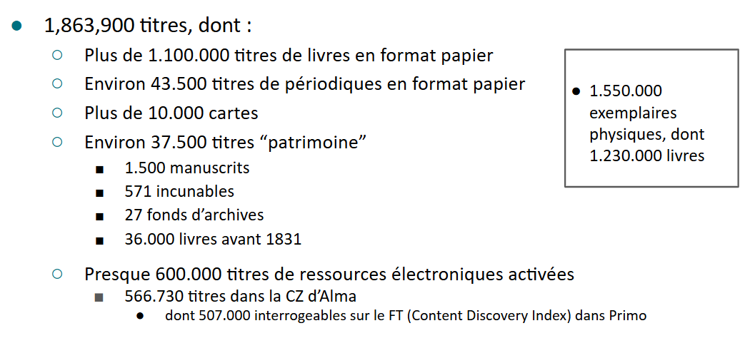
Collections présentes dans le SGB Alma

Slide 7
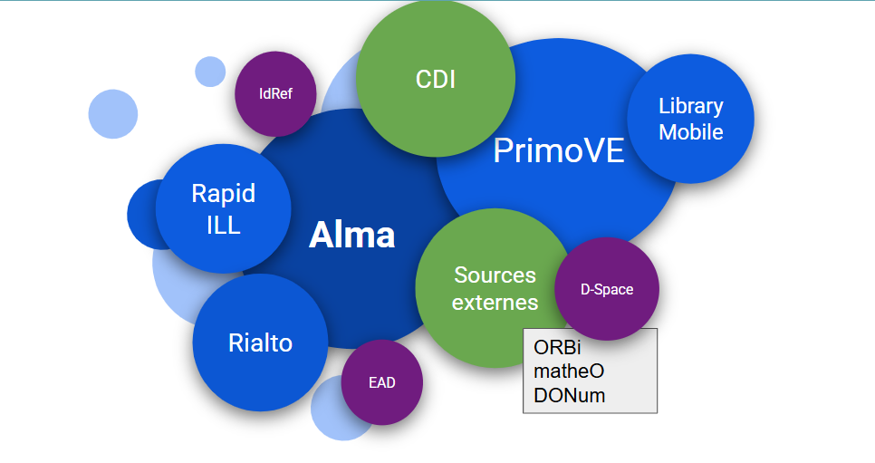
Ecosystème des outils

Slide 8
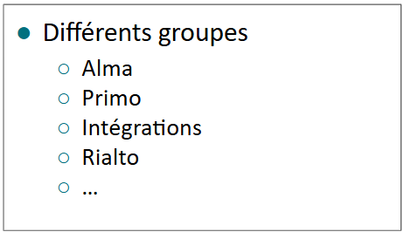
Organisation ULiège Library
Pôle Systèmes & Données (2023- )
Administration courante des outils
Suivi des mises à jour, nouvelles fonctionnalités
Analyse des besoins
Support aux utilisateurs professionnels
Relais avec les fournisseurs
…
Différents sous-groupes
Acquisitions
Gestion des ressources
Ressources électroniques
‘Fulfillment’
‘Analytics’ (Statistiques)

Slide 9
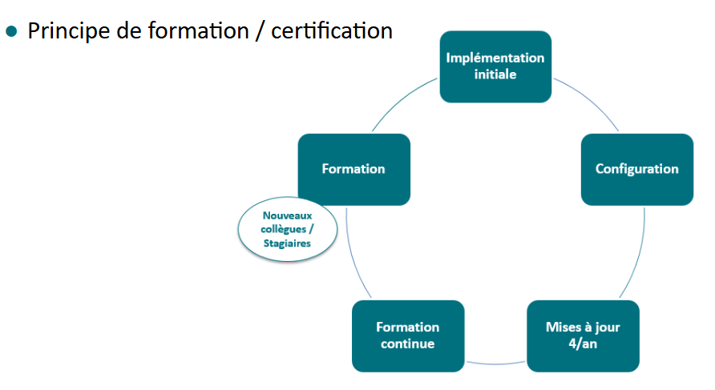
Organisation ULiège Library

Slide 10
Support aux utilisateurs professionnels
Côté ULiège Library
Boîtes à outils du Pôle S&D
Alma et Primo @ ULiège Library
Gestion des ressources & Catalogage
Formations (nouvelles fonctionnalités…)
Côté Clarivate | Ex Libris
Knowledge Center
Sur Alma : What’s new videos + Annonces
Support center
Suggérer une idée
Club utilisateurs
francophones : ACEF
internationaux : IGELU
Listes de discussions
Demandes d’améliorations

Slide 11
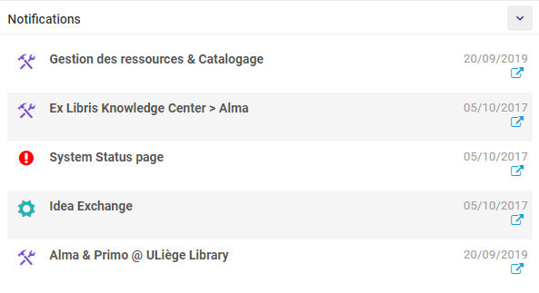
Support aux utilisateurs professionnels
À partir d’Alma
Ajouter le widget « Notifications » à la page d’accueil
Supports et HowTo ULiège Library
Contextualisés
Adaptés à nos procédures de travail (workflows)
Conçus pour nos cycles de formations/certifications
How To sur des points très précis
En français
Boîtes à outils
Alma et Primo @ ULiège Library
Gestion des ressources & Catalogage

Slide 12

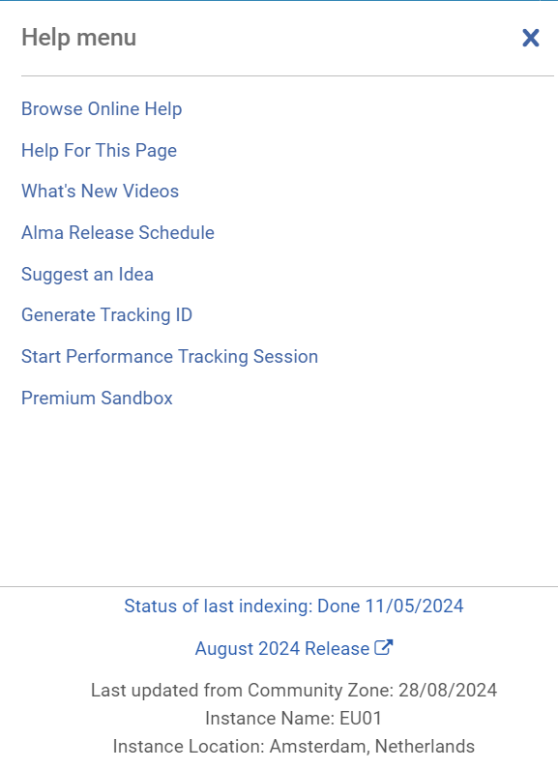
Support aux utilisateurs professionnels
À partir d’Alma
Accès à l’aide en ligne d’Ex Libris à partir de n’importe quelle fonctionnalité d’Alma
Knowledge Center d’Ex Libris
Informations diverses
Identification de la mise à jour et nom de l’instance (EU01)

Slide 13
Alma
Clarivate | Ex Libris

Slide 14
Alma - la structure de l'outil
URM = Unified Resource Management
Initiative lancée en 2007
Alma : développé en partenariat avec 4 institutions académiques (Boston College, Princeton University Library, Purdue University Library, KULeuven)
1ère présentation à Liège en 2009
‘early adopters’ de l’URM dès 2010 ; en Europe dès 2011 (East London University, Bolzano…)
ULiège en 2014/2015 : 1er client francophone
Développer un nouveau type de système de gestion de bibliothèque
Pouvoir gérer toutes les ressources dans un seul système
Transformer une bibliothèque centrée sur des collections en une composante de l’Institution orientée sur des « services »
Pour soutenir les objectifs de l’enseignement et de la recherche

Slide 15
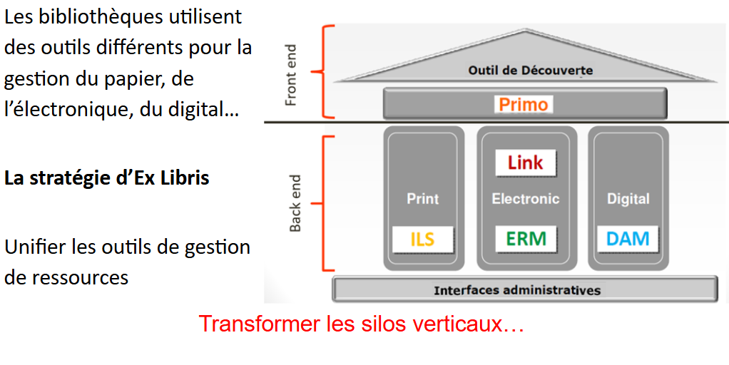
Alma - la structure de l'outil

Slide 16
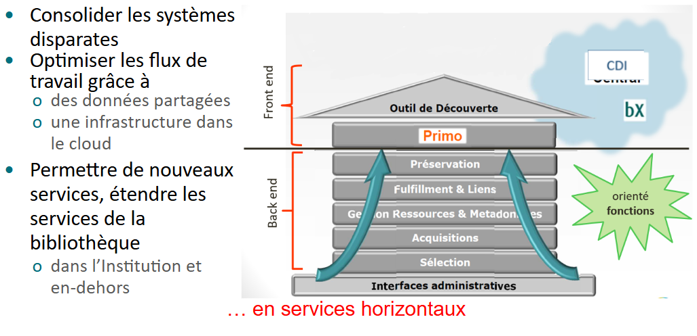
Alma - la structure de l'outil

Slide 17
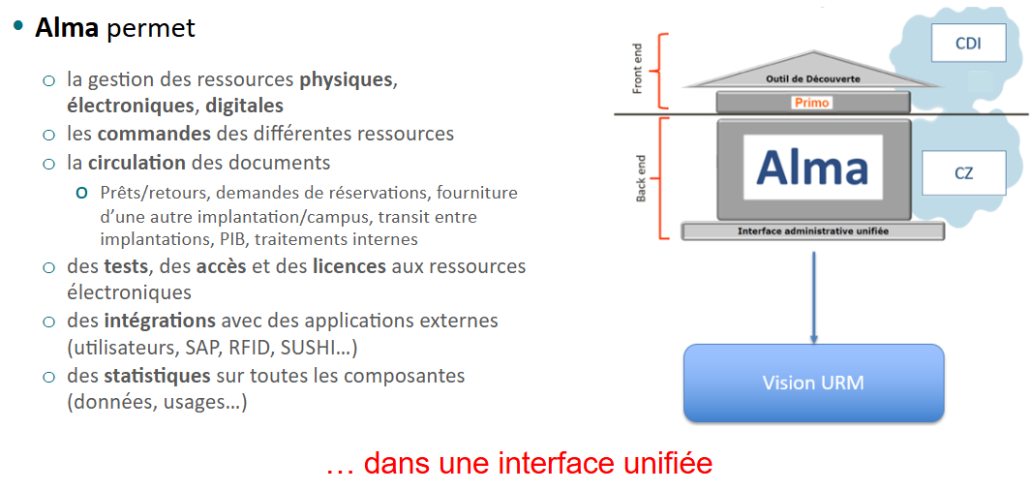
Alma - la structure de l'outil

Slide 18
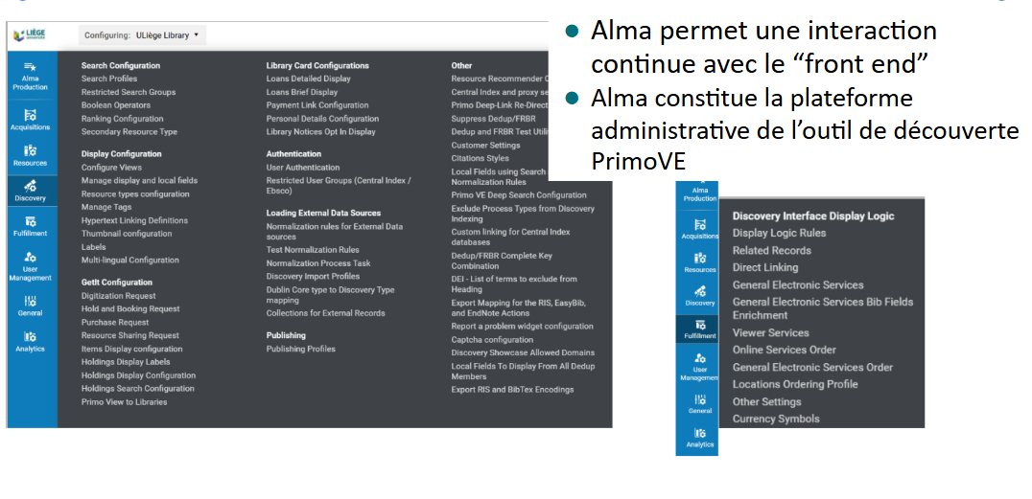
Alma - la structure de l'outil

Slide 19
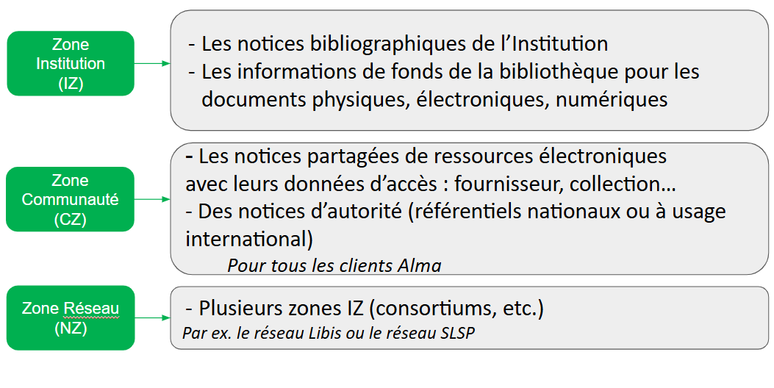
Alma - la structure de l'outil

Slide 20
Découvrir l’interface Alma

Slide 21
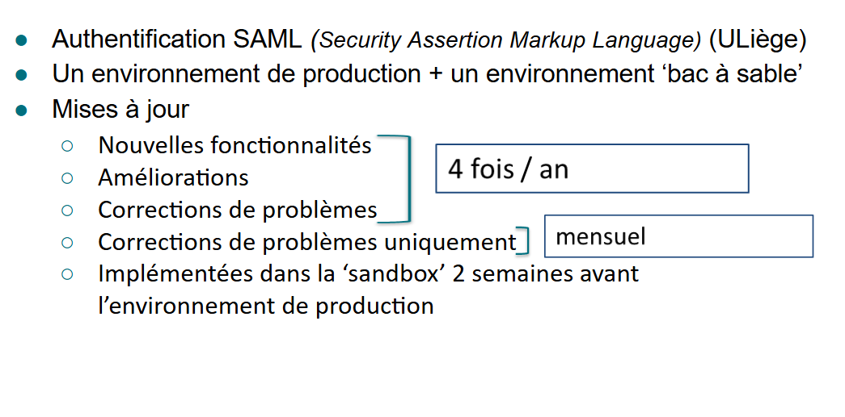
Accès à Alma
Voir la page Accès à Alma sur la boîte à outils Alma et Primo @ULiège Library
https://app.lib.uliege.be/alma/acces/

Slide 22
Découvrir l’interface Alma
Écran d’accueil et widgets
Menu permanent :
les différentes composantes
personnaliser son menu
Icônes
Localisation dans le système
Rôles
Barre de recherche permanente

Slide 23
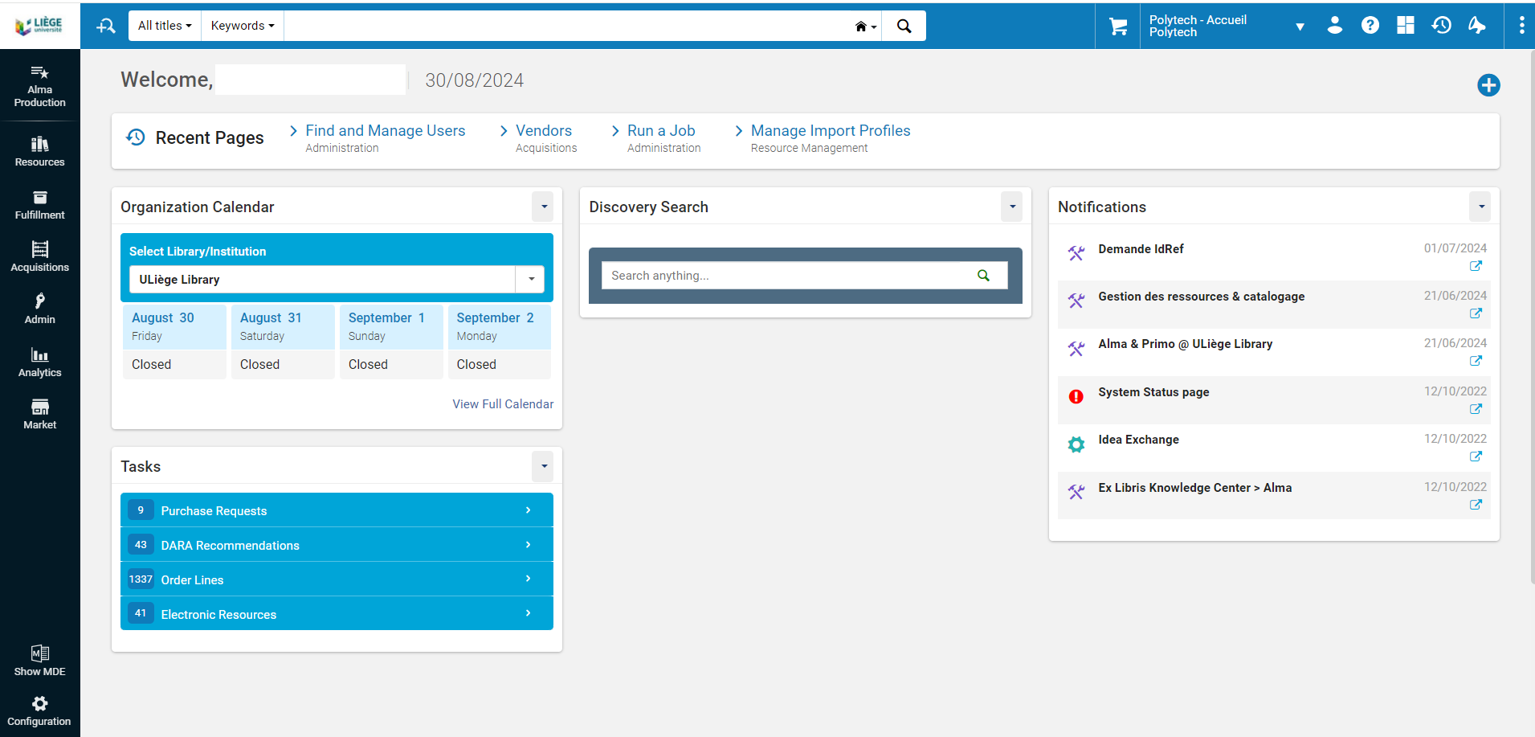

Barre de recherche permanente
Widgets à configurer
Menu permanent
Icônes
composantes d’Alma : en fonction des rôles de l’utilisateur
Notes:
Montrer comment ajouter, déplacer, supprimer des widgets

Slide 24
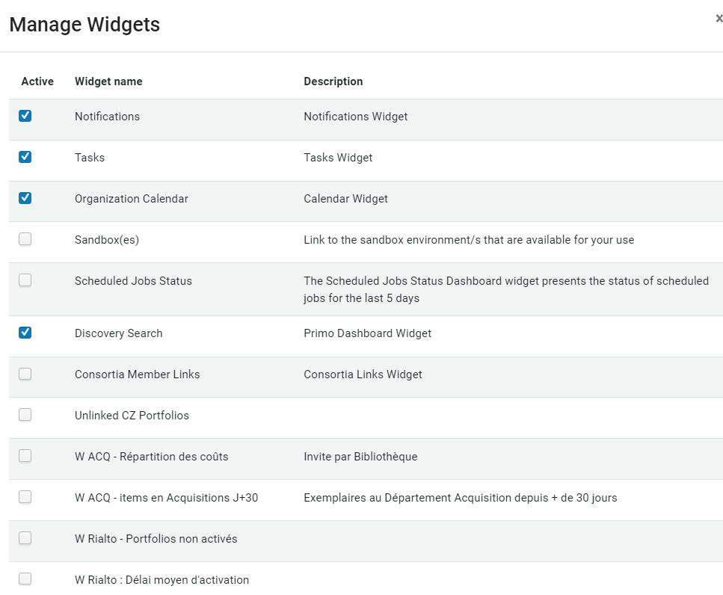

Widgets
Ajouter/supprimer des widgets
Un widget peut aussi être supprimé en cliquant sur Remove dans le coin supérieur droit
Widget Analytics : si l’utilisateur a un des rôles définis par le widget

Slide 25
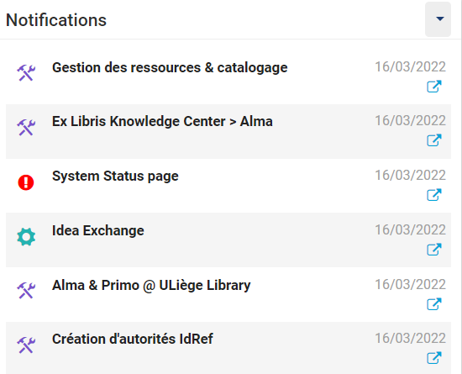
Widgets
Widget des notifications
Boîte à outils => gestion de l’inventaire physique, gestion de l’inventaire digital, catalogage, recherche, RDA…
Documentation complète sur Alma
En cas de problème avec Alma (EMEA, Alma EU01)
Suggérer une idée à ExLibris / Voir les suggestions et voter
Boîte à outils Alma&Primo => supports de formation (FF, Acquisitions, Analytics, E-ressources, Primo…
Application externe pour la gestion des demandes IdRef

Slide 26
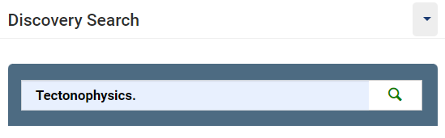
Widgets
Discovery Search
Recherche directe dans l’interface publique Primo (catalogue ULiège Library)

Slide 27
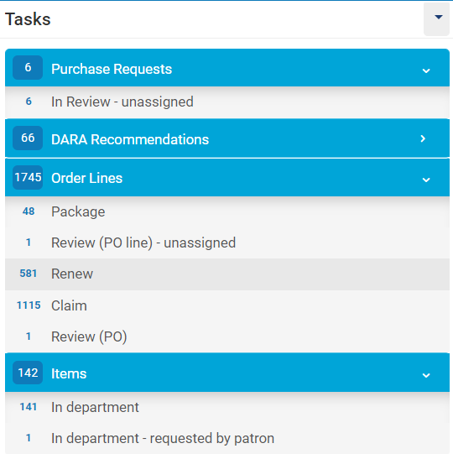
Widgets
Tâches
En fonction des rôles de l’utilisateur et de sa localisation
Liens cliquables pour accéder directement au processus de traitement concerné

Slide 28


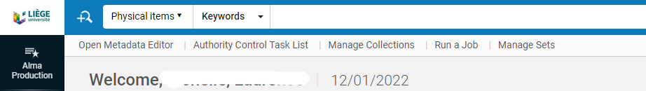

Menu permanent
Logo de l’institution.
Cliquable à partir de n’importe quelle page pour revenir sur la page d’accueil
Composantes d’Alma
Les options dépendent des rôles de l’utilisateur et de sa localisation dans Alma
Les liens par menu peuvent être remplacés par des liens directs
(quick links)
Gestion des Quick links

Slide 29
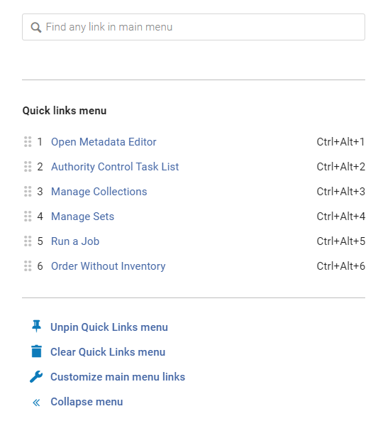

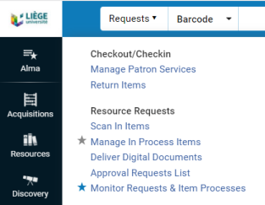
Personnaliser son menu
Ouvrir les menus et sélectionner la fonctionnalité en cliquant sur l’étoile pour ajouter/retirer des liens rapides

Slide 30
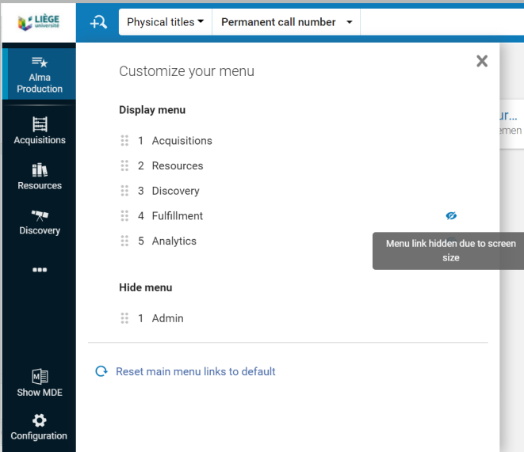

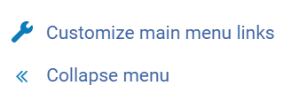
Personnaliser son menu

Slide 31
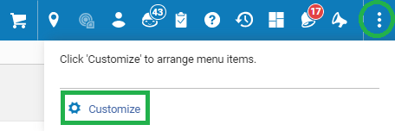
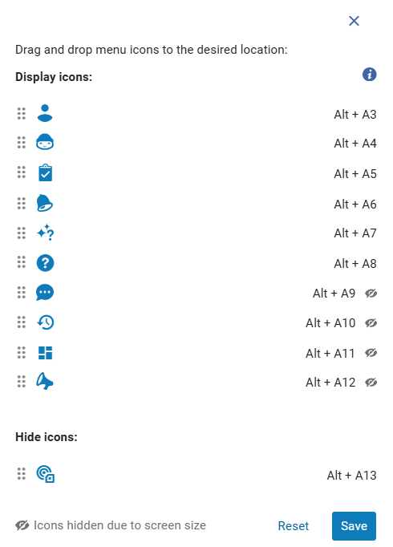
Icônes
Personnaliser :
Déplacer les icônes
Masquer les icônes non utilisées

Slide 32






Icônes
Choix et affichage de la localisation Alma
- En fonction des rôles de l’utilisateur et des périmètres associés à ses rôles
RFID : à activer uniquement dans les implantations concernées
Utilisateur :
Détails / Changer la langue de l’interface / Préférences / Se déconnecter d’Alma
Recommandations (DARA) : limité à des rôles Acquisitions / Inventaire électronique
Liste de tâches :
- des tâches apparaissent ou non dans la liste en fonction des rôles de l’utilisateur et de sa localisation dans Alma
Menu d’aide et informations sur l’instance
Entités récentes : dernières activités sur les notices et les sets (15 jours)
Applications ‘cloud apps’
Notifications en temps réel
Annonces d’Ex Libris (par exemple quand problèmes de performance…)
Assistant à la recherche dans la documentation d’Ex Libris

Slide 33
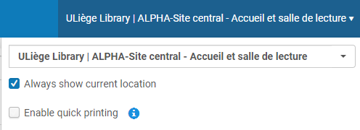
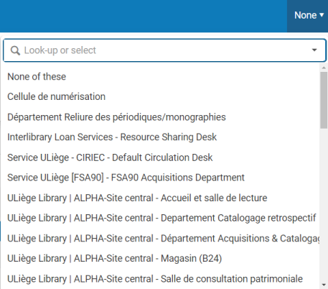

Icônes
Icône de localisation
Toujours afficher la localisation sélectionnée
=> Permet d’éviter des erreur, particulièrement dans les opérations Fulfillment, si l’agent travaille sur plusieurs implantations !

Slide 34



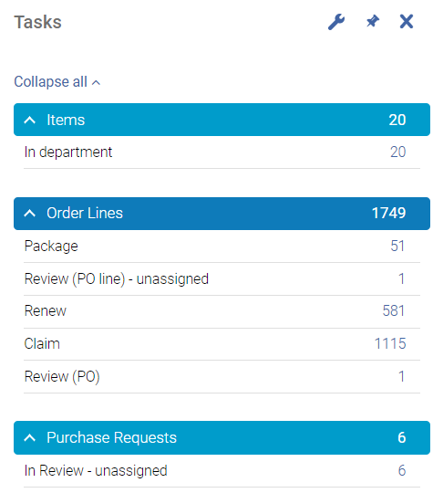
Icônes
Icône tâches
Le contenu de la liste de tâches est fonction des rôles de l’utilisateur et de sa localisation dans Alma
Tâches pour un opérateur de services aux usagers, localisé au Magasin à livres
Tâches (ouvrages à traiter) pour un opérateur de traitement interne ou un acquéreur, localisé au Département Acquisitions et Catalogage de l’implantation Sciences (BST03))

Slide 35
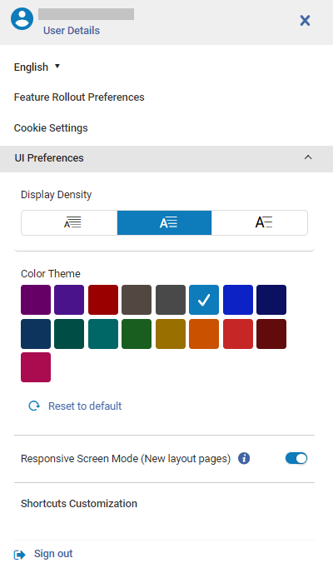
Icônes
Icône utilisateur
Visualiser sa fiche utilisateur
Modifier la langue de l’interface
Modifier la taille de l’affichage
Personnaliser les raccourcis clavier
Activer de nouvelles configurations (par ex. nouveaux layout)
Modifier le thème de couleur (par défaut sur l’environnement de production : bleu ; sur la sandbox : bordeaux)

Slide 36

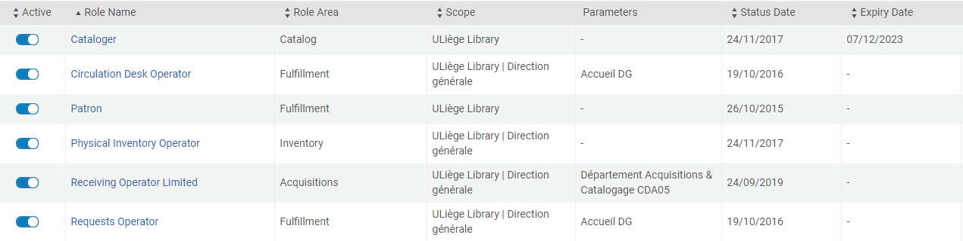
Icônes
Icône utilisateur
Tous les utilisateurs – professionnels et non professionnels – ont le rôle de Lecteur (Patron) dans Alma.
Les utilisateurs professionnels ont des rôles dans différentes composantes fonctionnelles.

Slide 37
Rôles
Un rôle est associé à un périmètre (Scope)
soit ULiège Library, soit une implantation spécifique
et peut avoir des paramètres (Parameters)
bureau de prêt, département particulier (Catalogage rétrospectif, Acquisitions/Catalogage, Cellule de numérisation)
Il existe différents types de rôles dans chaque composante d’Alma (Ressources, Services aux usagers, Acquisitions…)
operateur, manager, administrateur…
et différents niveaux
limited, extended…
qui permettent d’utiliser ou non les différentes fonctionnalités du SGB

Slide 38
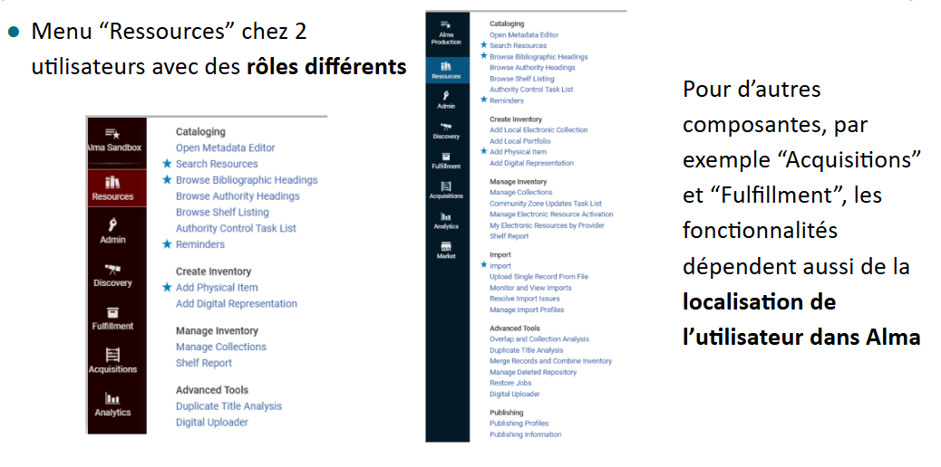
Rôles

Slide 39
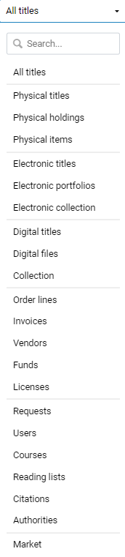
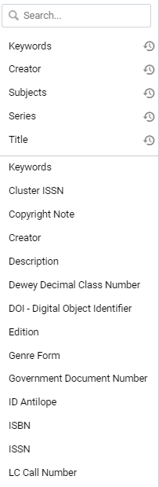
Barre de recherche permanente
IZ + CZ
Derniers index utilisés
Zone : IZ ou CZ
Inventaire physique (IZ)
Inventaire électronique (IZ) + CZ
Inventaire digital (IZ)
Différents index, en fonction du critère de pré-recherche choisi
Acquisitions
Fulfillment
Plus d’infos sur la boîte à outils Gestion des ressources & Catalogage
Fichiers d’autorité (CZ)
Rialto

Slide 40
Alma @ ULiège Library Nouveaux workflows, nouveaux services
Augmenter la performance

Slide 41
Acquisitions
Toutes les acquisitions documentaires
Ressources physiques : Livres, périodiques et collections monographiques
Ressources électroniques : e-journaux, e-books, bases de données
Pour toutes les implantations
Plus d’acteurs dans le SGB
Documentalistes
Secrétaires exécutives
Responsables de sections (gestion de suggestions d’achats…)
Gestion par EDI avec certains fournisseurs
Commandes / Annulations / Réclamations
Factures / Suivi de commande
Gestion des fournisseurs
Gestion des budgets / Interfaçage avec SAP (en cours d’analyse)
Gestion des licences
Suggestions d’achats
Simplification du processus de commande

Slide 42
Acquisitions
Réception (y compris bulletinage)
=> Traitement post-réception
Rôles principaux liés aux Acquisitions
gestionnaire de factures (invoice operator)
gestionnaire des achats (purchasing operator)
gestionnaire des suggestions d’achat (purchase request manager)
opérateur de réception (receiving operator)
…
Ressources

Slide 43
Ressources
Alma repose sur une structure en zones
Zone Institution (IZ)
Zone Communauté (CZ)
Zone Réseau
Notices MARC21
Notices d’autorité (BNF, LC, IdRef, LCSH, …)
Notices locales d’autorité
IZ
CZ
Ressources physiques
Ressources électroniques ‘locales’
Ressources digitales
Ressources électroniques
INVENTAIRE (FONDS / ACCÈS)

Slide 44
Ressources
Catalogage en Marc21 dans Alma
Notices bibliographiques
Notices de fonds
+ données d’exemplaires
Présence de fichiers d’autorité dans la CZ Alma (BnF, Rameau, IdRef, LCSH…)
Bénéfice de l’utilisation de données d’autorité
Pour la cohérence du catalogue (uniformiser les points d’accès auteurs, sujets…)
Pour l’utilisateur final (recherche étendue aux formes non préférées et associées)
Important dans le cadre de l’évolution des catalogues (RDA, Bibframe,…)
Intégration avec le référentiel IDREF
Catalogage en Unimarc dans IDREF

Slide 45
Ressources
Présence et gestion des ressources électroniques dans le SGB
Plus de documentalistes impliqués
activation, suivi pour leur implantation, gestion des mises à jour…
Plus d’interactions avec les acquéreurs
Gestion de tickets à partir de Primo
L’utilisateur peut signaler un problème d’accès à une ressource électronique
(2017-) Avec certains fournisseurs de ressources électroniques, les mises à jour des holdings (« nos fonds ») se font automatiquement
Gain de temps
Catalogage des e-ressources
Catalogueurs spécialisés
Notices CZ = des notices pour toute la communauté des clients Ex Libris -> interventions minimum
Interactions entre le gestionnaire et le catalogueur e-ressource

Slide 46
Ressources
(2019-) Composante Digital
Implémentation de PrimoVE : revoir la façon dont DONum est intégré à Primo
Mise en place d’une nouvelle procédure pour les documents numérisés conservés dans les bibliothèques ULiège :
Associer aux notices Marc existantes les représentations digitales en utilisant la possibilité de « répertoire distant » dans Alma
Simplification pour l’utilisateur final (1 notice avec inventaire physique (si conservé) et inventaire digital)
Digital implique Collection Alma
Nouvelle fonctionnalité Alma, nouveaux rôles attribués, nouvelles composantes dans la recherche et dans l’affichage des résultats
Nouvelle possibilité de découverte de certains fonds = Galeries dans Primo https://services.lib.uliege.be/alma/primo-ve/recherche-et-decouverte/galeries/

Slide 47
Ressources
Rapidité des traitements
Possibilités de recherches sur toutes les données
Création et gestion aisées de jeux de données (sets)
Rôles principaux liés aux Ressources
catalogueur (cataloger)
opérateur d’inventaire physique (physical inventory operator)
opérateur d’inventaire électronique (electronic inventory operator)
opérateur d’inventaire digital (digital inventory operator)
…

Slide 48
Ressources / Services aux usagers professionnels
Configuration de suivis de tâches de traitements internes (« work orders »)
Meilleur suivi du circuit du document
Pour les nouvelles acquisitions - suivis post-réception
Pour le rétrocatalogage
Pour les opérations de reliure
Pour les opérations d’évaluation d’état physique, de restauration, de numérisation
Configuration de différents « Départements », d’étapes et durées de traitement
Le document est signalé comme indisponible à l’utilisateur

Slide 49
Services aux usagers
(2015) Simplification des règles de circulation
Réduction du nombre de groupe d’utilisateurs
On ne parle pas de « statut d’exemplaire » mais d’unités de services aux usagers (Fulfillment units)
Selon le principe que « tous les exemplaires localisés au même endroit circulent – ou ne circulent pas - de la même façon »
Déterminent les règles de circulation des documents physiques

Slide 50
Services aux usagers
Préparation des documents demandés par les utilisateurs (Pick from shelf)
Gestion du rayon de réservation (Hold shelf)
L’utilisateur peut demander le retrait dans n’importe quelle implantation
(2016) Demandes de numérisation partielle
L’utilisateur peut demander la numérisation d’un article, chapitre de livre, livre… issu des collections physiques
Le document est préservé
L’utilisateur ne se déplace pas (envoi par mail du lien de téléchargement)

Slide 51
Services aux usagers
(2018) Transversalisation du PIB
1 « bibliothèque » PIB = Interlibrary Loan Services
2 localisations :
demandes entrantes (Lending RS requests)
demandes sortantes (Borrowing RS requests)
1 bureau de prêt (circulation desk)
(2020) Interopérabilité partielle du PIB avec RapidILL
(2022) Interopérabilité complète du PIB avec RapidILL
(2022) Gratuité du PIB pour nos usagers

Slide 52
Services aux usagers
Rôles principaux liés aux Services aux usagers
opérateur de bureau de prêt (circulation desk operator)
operateur des demandes (request operator)
opérateur de traitement interne (work order operator)

Slide 53
Statistiques
Exploiter les statistiques (Analytics)
Possibilité de créer des rapports sur toutes les activités de la Bibliothèque, dans différents domaines
Des ‘rapports’ sont partagés en fonction des rôles
Ne remplace pas la recherche dans Alma !

Slide 54
Tous les supports de formation et how to proposés par Liège Université Library pour le travail dans le système Alma se trouvent sur la boîte à outils Alma et Primo @ ULiège Library https://app.lib.uliege.be/alma/
library-systems@lists.uliege.be

